Slide 1



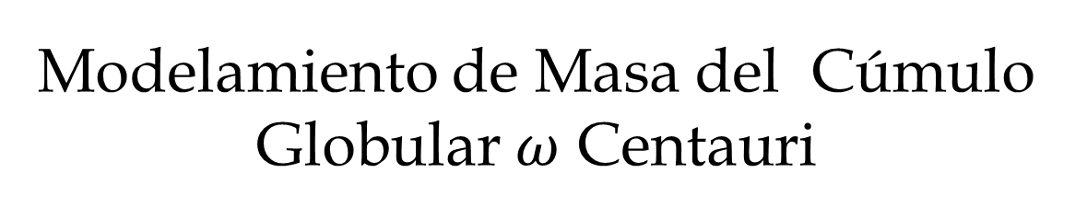
Modelamiento de Masa del Cúmulo Globular $ω$ Centauri
Juan Manuel Espejo Salcedo
Asesor: Juan Carlos Muñoz Cuartas
1

Slide 2
Contenido
1. El problema (La pregunta)
2. Escenario y Contexto
3. Omega Centauri
4. ¿Cómo abordar el problema?
5. Datos disponibles
6. Nuestro método
7. Procedimientos experimentales
8. Resultados
9. Conclusiones
2

Slide 3

1. El Problema
¿C$uál es el contenido de materia de ω$ Centauri? ¿Tiene materia oscura?
3

Slide 4
2. Escenario y Contexto
¿
4

Slide 5
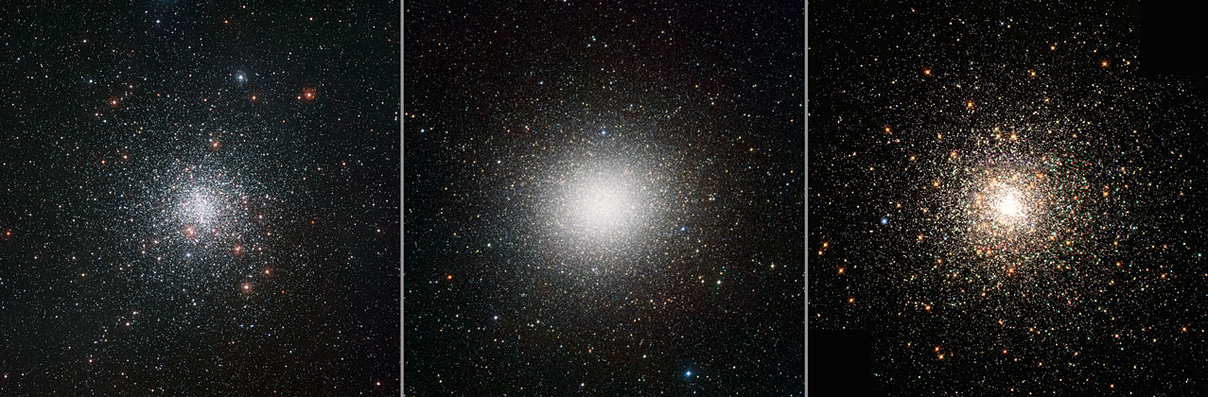
Escenario y contexto
Cúmulos Globulares
El problema (La
5

Slide 6
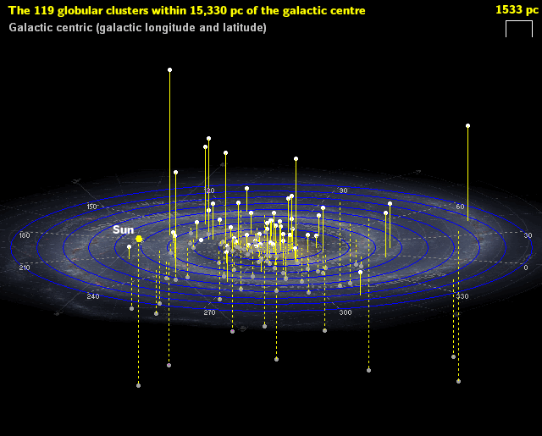
Escenario y contexto
Distribución local
El problema (La
6

Slide 7
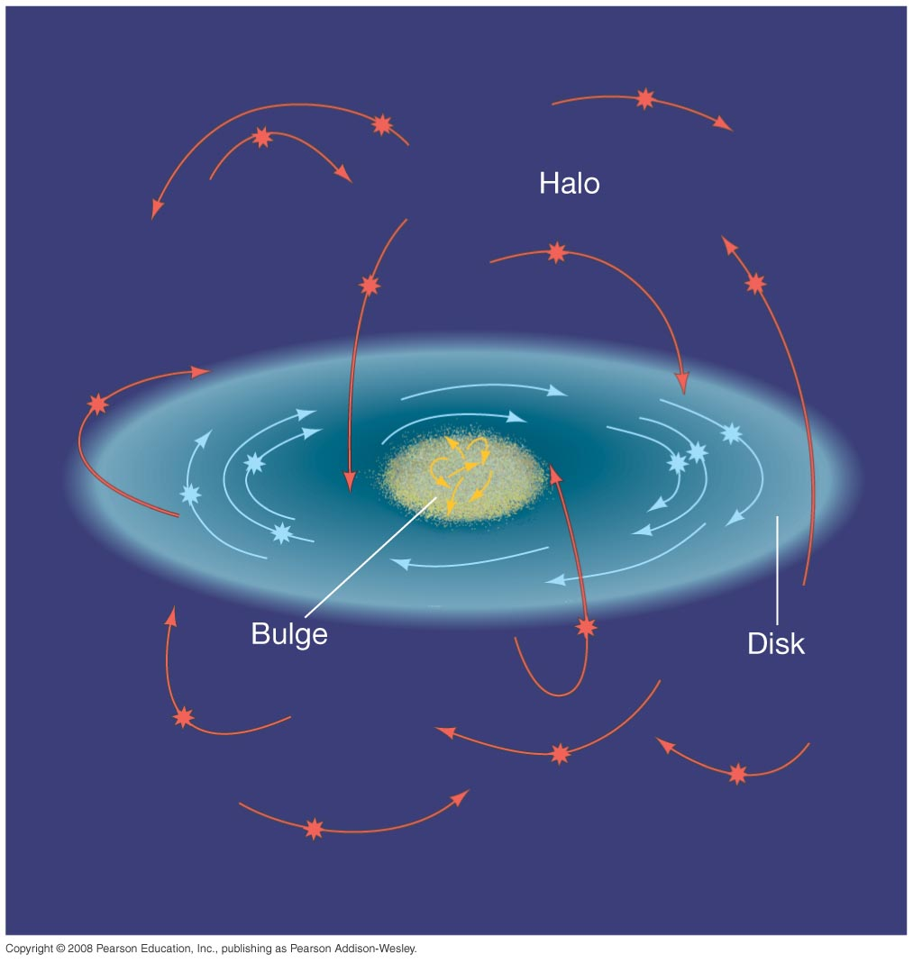
Escenario y contexto
Órbitas
El
7

Slide 8
3. $ω$ Centauri
El problema (La
8

Slide 9
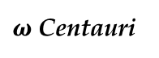
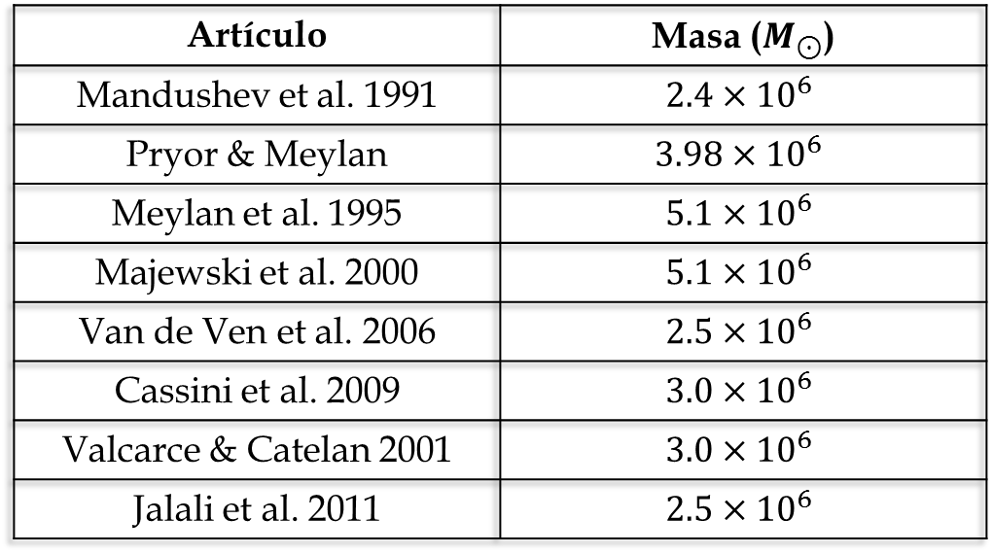
$ω$Centauri
V$alores reportados de la masa de ω$ Centauri
El problema (La
Artículo | Masa ($M_{⊙}$)
Mandushev et al. 1991 | $$2.4×{10}^{6}$$
Pryor & Meylan | $$3.98×{10}^{6}$$
Meylan et al. 1995 | $$5.1×{10}^{6}$$
Majewski et al. 2000 | $$5.1×{10}^{6}$$
Van de Ven et al. 2006 | $$2.5×{10}^{6}$$
Cassini et al. 2009 | $$3.0×{10}^{6}$$
Valcarce & Catelan 2001 | $$3.0×{10}^{6}$$
Jalali et al. 2011 | $$2.5×{10}^{6}$$
9

Slide 10
4. ¿Cómo abordar el problema?, ¿Cuál es la teoría asociada?
¿De?
10

Slide 11
Aproximación a sistemas no colisionales
¿De?
11

Slide 12
Solución por medio de las ecuaciones de Jeans
¿De?
12

Slide 13
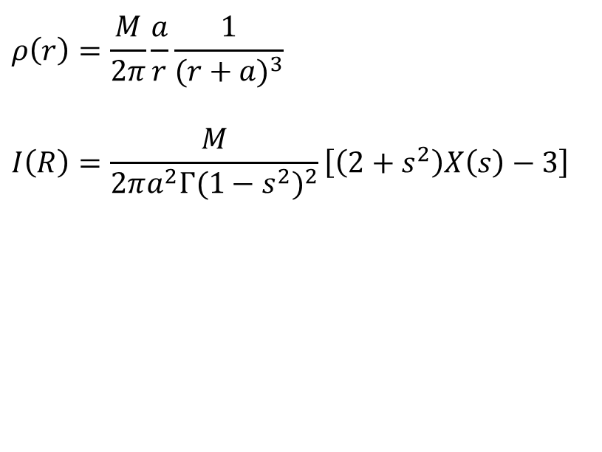
Modelo de Hernquist
$$ρ\left(r\right)=\frac{M}{2π}\frac{a}{r}\frac{1}{{(r+a)}^{3}}$$
$I\left(R\right)=\frac{M}{2πa^{2}Γ{(1−s^{2})}^{2}}\left[\left(2+s^{2}\right)X\left(s\right)−3\right]$
13

Slide 14
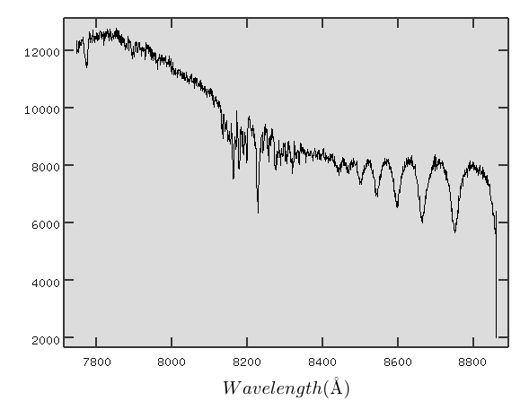
Espectros
¿
14

Slide 15
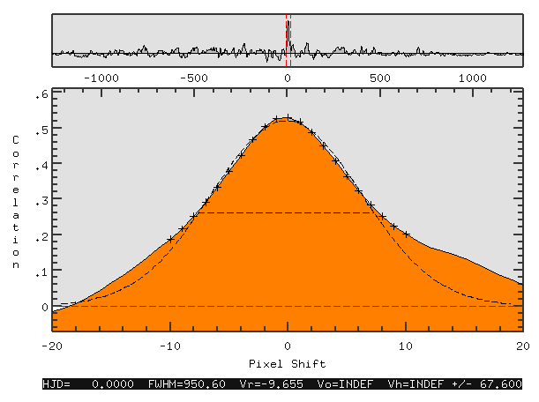
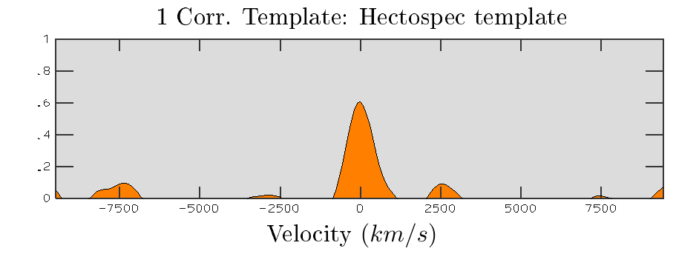
Técnica de correlaciones cruzadas con paquetes de IRAF
FXCOR
XCSAO
15

Slide 16
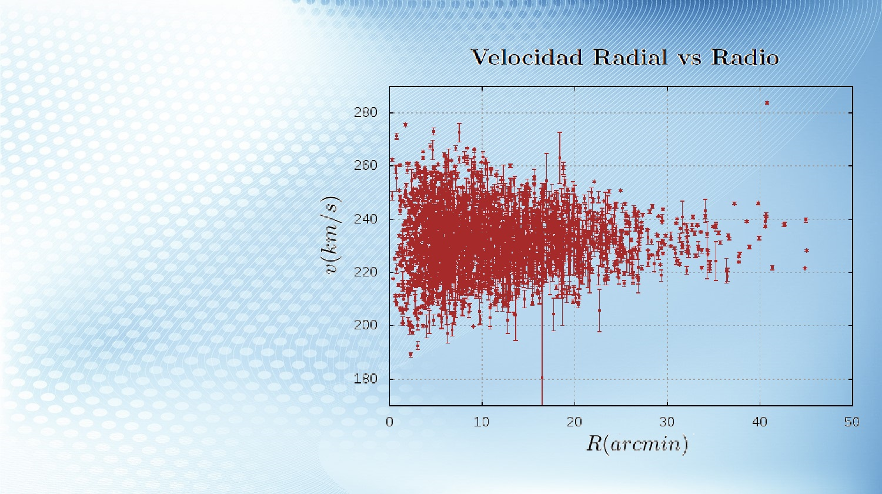
C
El problema (La
16

Slide 17
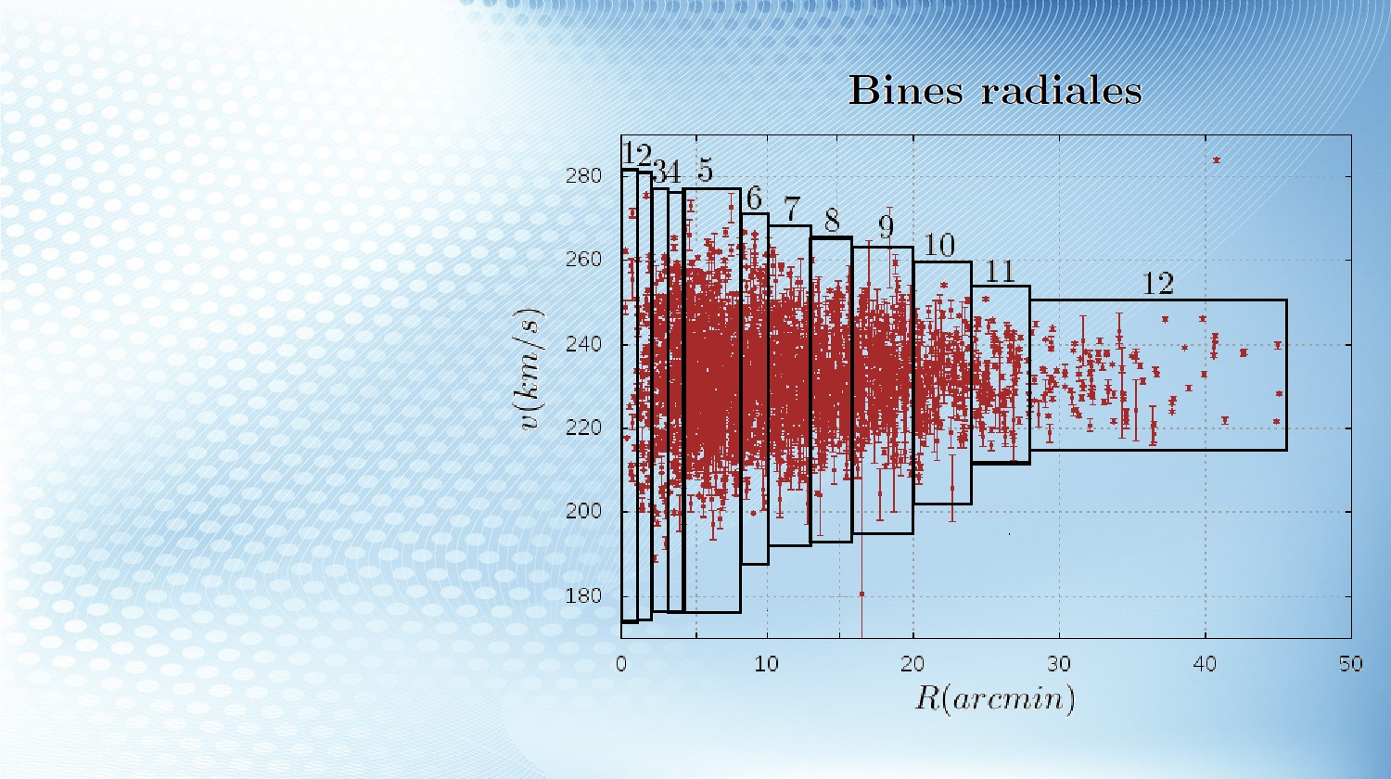
C
El problema (La
17

Slide 18
5. Datos disponibles
Artículo | Bibcode | Descripción
Da Costa et al. 2008 | 2008AJ….136..506D | 1355 estrellas, ~204 estrellas del cúmulo
Johnson et al. 2008 | 2008ApJ…681.1505J | 180 estrellas del cúmulo
Mayor et al. 1997 | 1997AJ….114.1087M | 481 estrellas, ~381 estrellas del cúmulo
Pancino et al. 2007 | 2007ApJ…661L.155P | 649 estrellas del cúmulo
Sollima et al. 2009 | 2009MNRAS.396.2183S | 946 estrellas (incluyendo los datos de Pancino et al.)
Reijns et al. 2006 | 2006A&A…445..503R | 1966 estrellas, ~1592 estrellas del cúmulo
18

Slide 19
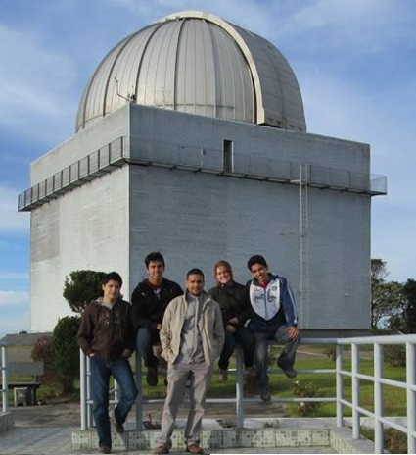
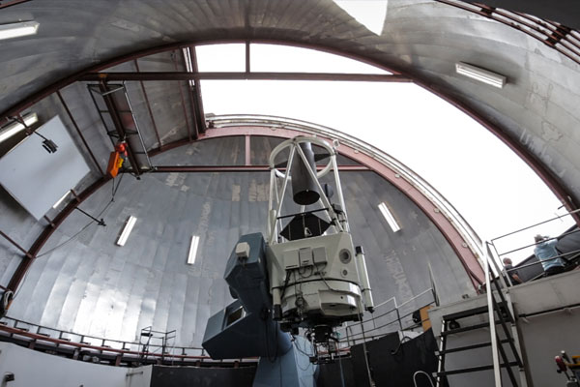
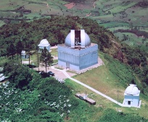
Datos de OPD
¿De?
¿De?
19

Slide 20
6. Nuestro método
¿De?
20

Slide 21
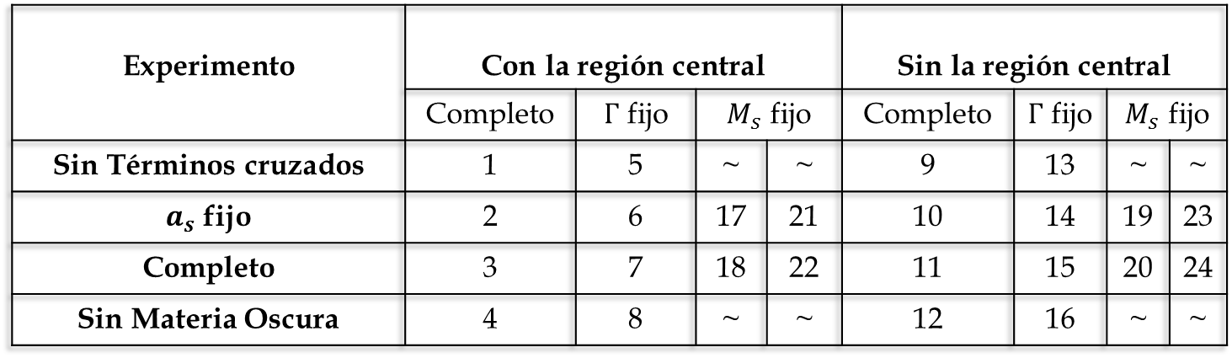
7. Procedimientos Experimentales
Experimento | Con la región central |  |  |  | Sin la región central
 | Completo | $Γ$ fijo | $M_{s}$ fijo |  | Completo | $Γ$ fijo | $M_{s}$ fijo
Sin Términos cruzados | 1 | 5 | ~ | ~ | 9 | 13 | ~ | ~
$a_{s}$ fijo | 2 | 6 | 17 | 21 | 10 | 14 | 19 | 23
Completo | 3 | 7 | 18 | 22 | 11 | 15 | 20 | 24
Sin Materia Oscura | 4 | 8 | ~ | ~ | 12 | 16 | ~ | ~
21

Slide 22
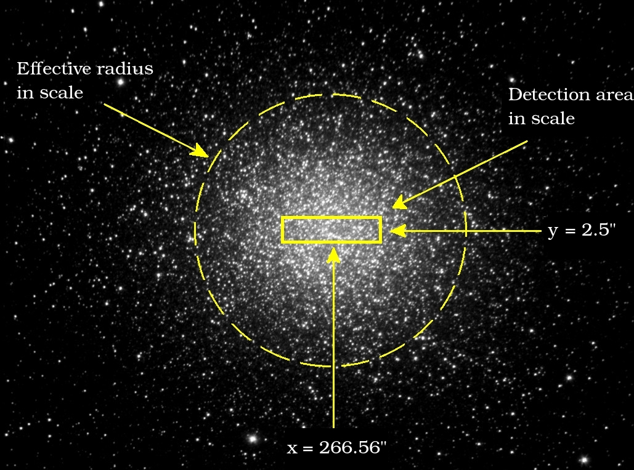
Determinación de la masa estelar con STARLIGHT
El
22

Slide 23
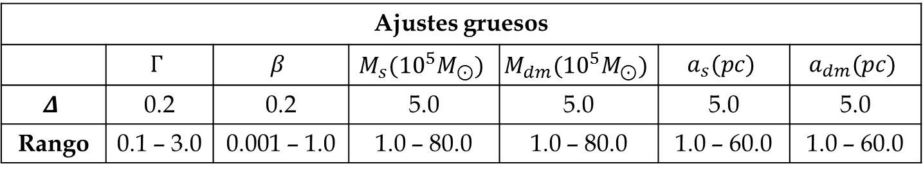
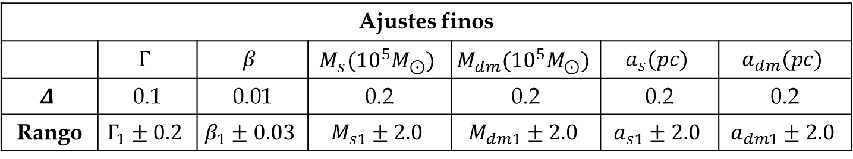
Variación de los parámetros
Ajustes gruesos
 | $$Γ$$ | $$β$$ | $$M_{s}({10}^{5}M_{⊙})$$ | $$M_{dm}({10}^{5}M_{⊙})$$ | $$a_{s}(pc)$$ | $$a_{dm}(pc)$$
$$Δ$$ | 0.2 | 0.2 | 5.0 | 5.0 | 5.0 | 5.0
Rango | 0.1 – 3.0 | 0.001 – 1.0 | 1.0 – 80.0 | 1.0 – 80.0 | 1.0 – 60.0 | 1.0 – 60.0
Ajustes finos
 | $$Γ$$ | $$β$$ | $$M_{s}({10}^{5}M_{⊙})$$ | $$M_{dm}({10}^{5}M_{⊙})$$ | $$a_{s}(pc)$$ | $$a_{dm}(pc)$$
$$Δ$$ | 0.1 | 0.01 | 0.2 | 0.2 | 0.2 | 0.2
Rango | $$Γ_{1}±0.2$$ | $$β_{1}±0.03$$ | $$M_{s1}±2.0$$ | $$M_{dm1}±2.0$$ | $$a_{s1}±2.0$$ | $$a_{dm1}±2.0$$
23

Slide 24
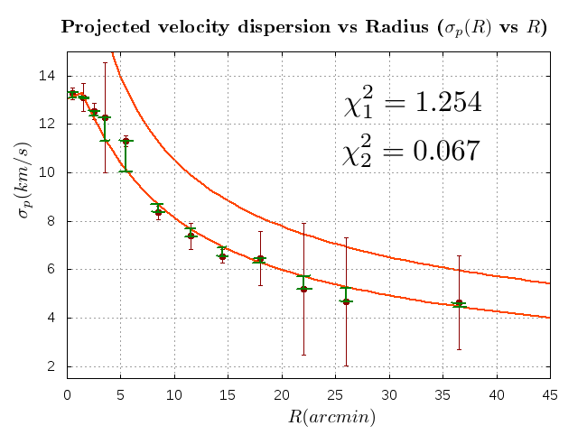
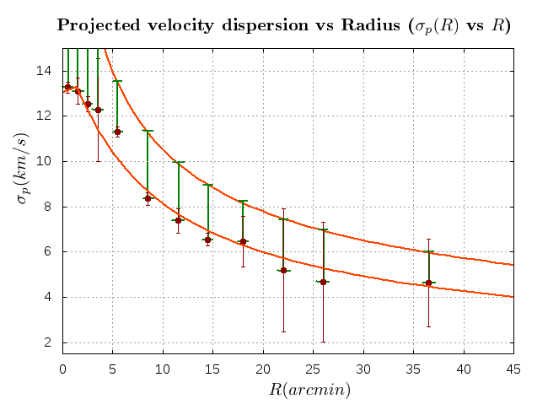
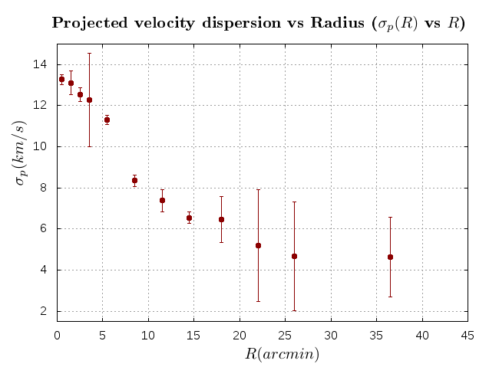
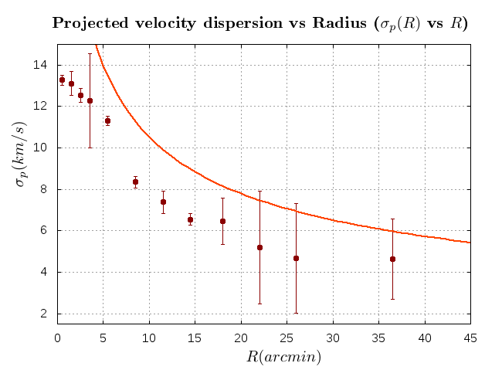
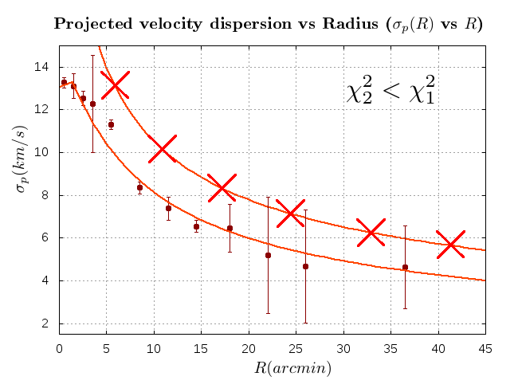
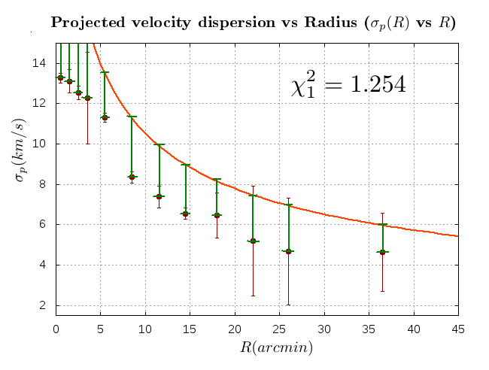
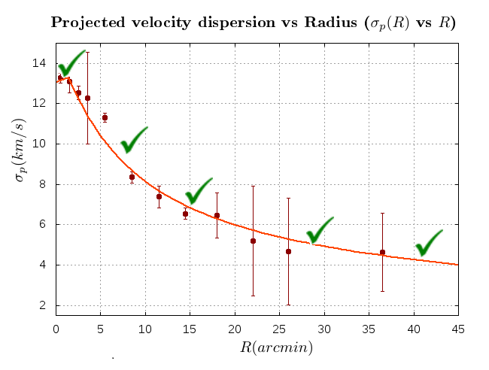
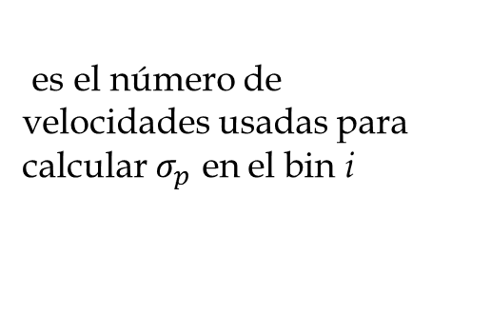
Método de ajuste
es el número de velocidades usadas para calcular $σ_{p}$ en el bin i
24

Slide 25
8. Resultados
El problema (La
25

Slide 26
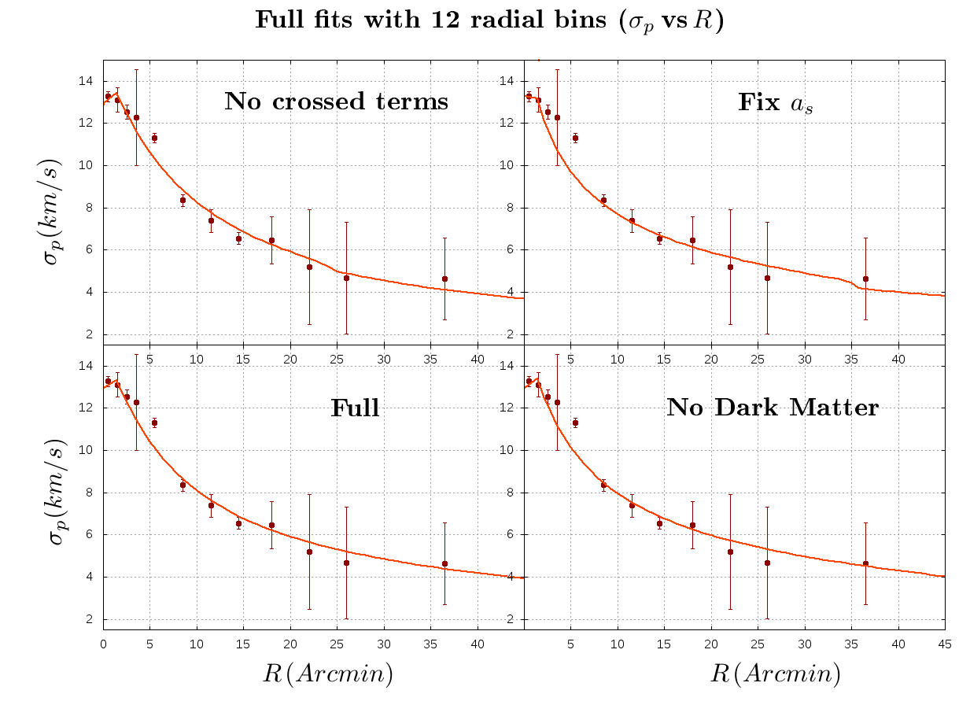
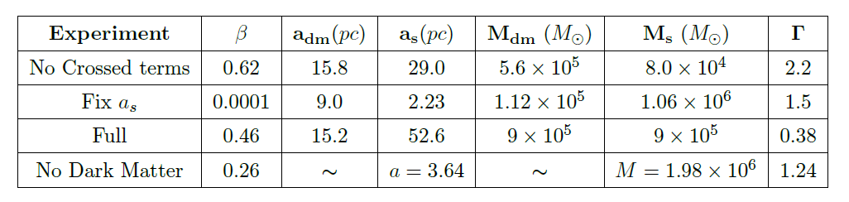
Resultados
26

Slide 27
es
El problema (La
27

Slide 28
Cs
El problema (La
28

Slide 29
9. Conclusiones
El problema (La
29

Slide 30
Agradecimientos
El problema (La
30

Slide 31
Referencias
[1] Binney J., Tremaine S.. Galactic Dynamics. Princeton University Press, 1994.
[2] R. Ibata, C. Nipoti, A. Sollima et. al. Do globular clusters possess Dark Matter halos?. MNRAS, Ras 2012.
[3] P. J. E. Peebles & R. H. Dicke. Origin of the Globular Star Clusters. The Astrophysical Journal, December 1968.
[4] R. G. Gratton, E. Carreta, A. Bragaglia Multiple populations in Globular Clusters. The Astronomy and Astrophysics Review, 2012.
[5] Richard B. Larson. Globular Clusters as Fossils of Galaxy Formation. Yale Astronomy Department.
[6] A. Klypin , A. V. Kravtsov et. al. Where Are the Missing Galactic Satellites? The American Astronomical Society, 1999.
[7] S. M. Fall & M. J. Rees. A theory for the origin of Globular Clusters The Astrophysical Journal, 298: 18-26, 1985.
[8] C. Conroy, A. Loeb & D. Spergel Evidence Against Dark Matter Halos Surrounding the Globular Clusters MGC1 and NGC 2419 The Astrophysical Journal, October 11th 2009.
[9] V. Guglielmo, N. Amoruso, A. Colombo Velocity dispersion in Elliptical Galaxies The Sky as a laboratory, 2009.
[10] Lars Hernquist An analytical model for spherical galaxies and bulges ApJ, 356:359- 364, 1990 June 20.
[11] Portegies Zwart, Simon; McMillan, Stephen L. W.; Gieles, Mark. Young Massive Star Clusters Annual Review of Astronomy and Astrophysics, vol. 48, p.431-493.
[12] Da Costa, G. S. & Coleman, Matthew G. A Spectroscopic Survey for Omerga Centauri Members at and beyond the Cluster Tidal Radius The Astronomical Journal, Volume 136, Issue 1, pp. 506-517 (2008).
[13] Merritt, David ; Meylan, Georges & Mayor, Michel. The stellar dynamics of Omega Centauri Astronomical Journal v.114, p. 1074-1086 (1997).
[14] Noyola, Eva; Gebhardt, Karl. et al. Very Large Telescope Kinematics for Omega
Centauri: Further Support for a Central Black Hole
31

Slide 32
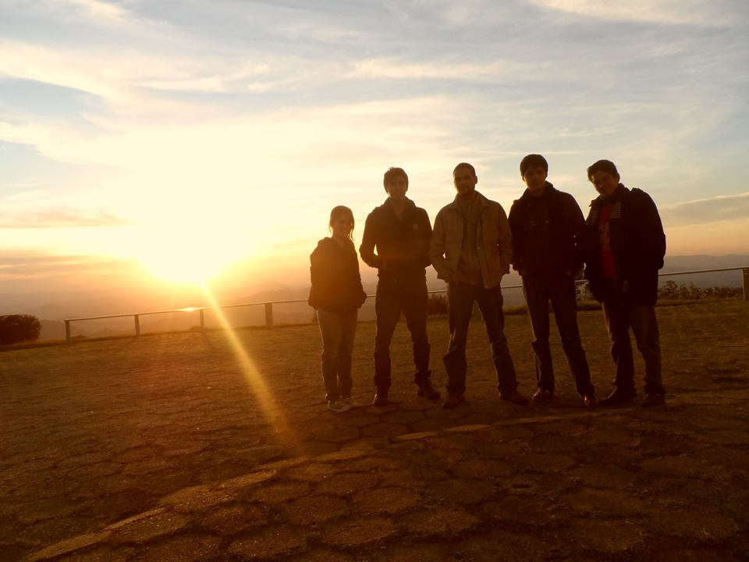
Gracias por su atención
32

